Slide 1
活动图概述
活动图的作用:
*描述一个操作执行过程中所完成的工作，说明角色、工作流、组织和对象是如何工作的。
*活动图对用例描述尤其有用，它可建模用例的工作流、显示用例内部和用例之间的路径。
*显示如何执行一组相关的动作，以及这些动作如何影响它们周围的对象。
*活动图可以画出工作流用以描述业务，有利于与领域专家进行交流。通过活动图可以明确业务处理操作是如何进行的，以及可能产生的变化。
*描述复杂过程的算法，在这种情况下使用的活动图和传统的程序流程图的功能是相似的。
活动图与常用的程序流程图相似，它们的主要区别在于程序流程图一般用来表示串行过程，而活动图则可以用来表示并行过程 。

Slide 2
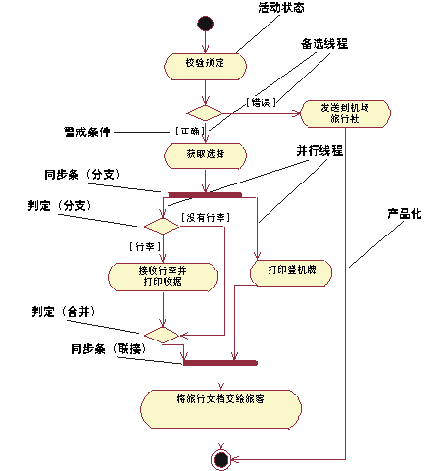
活动图概述

Slide 3

活动图组成
1．动作状态
动作状态是指执行原子的、不可中断的动作，并在此动作完成后转换到另一个状态。动作状态有如下特点：
动作状态是原子的，它是构造活动图的最小单位，无法分解为更小的部分；
动作状态是不可中断的，它一旦运行就不能中断，一直运行到结束；
动作状态是瞬时的行为，它所占用的处理时间极短，有时甚至可以忽略；
动作状态与状态图中的状态不同，它不能有入口动作和出口动作，也不能有内部转移；

Slide 4
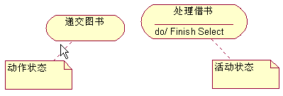
活动图组成
2．活动状态
活动状态是非原子性的，用来表示一个具有子结构的纯粹计算的执行。 活动状态有如下特点：
活动状态可以分解成其他子活动或动作状态，由于它是一组不可中断的动作或操作的组合，所以可以被中断；
活动状态的内部活动可以用另一个活动图来表示；
活动状态可以有入口动作和出口动作，也可以有内部转移；
动作状态是活动状态的一个特例，如果某一个活动状态只包括一个动作，那么它就是一个动作状态。

Slide 5
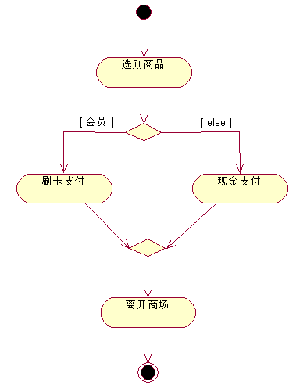
活动图组成
3．动作流：动作流是指所有动作状态之间的转换。
4. 分支与合并
分支是软件系统流程中很常见的一种逻辑，它一般用来表示对象所具有的条件行为，每一部分都有单独的监护条件和不同的结果。
合并包括两个带条件的入转换和一个出转换（即两个入口和一个出口），用来表示从对应的分支开始的条件行为的结束。

Slide 6
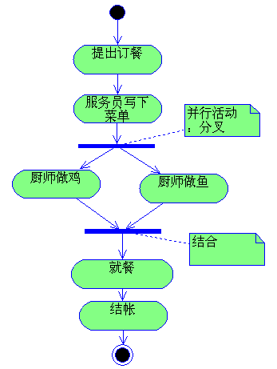
活动图组成
5. 分叉与汇合（结合）
活动图显求了如何协调多个事件，当执行活动时，有可能并行使用这些事件。
考虑一对夫妻的餐馆就餐活动，如右图，仅当两盘菜都做好后才会提供这套便餐。

Slide 7
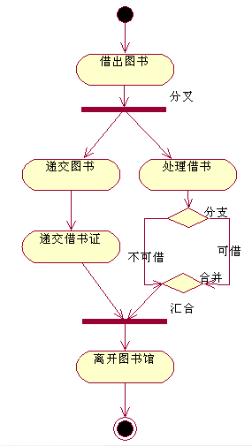
活动图组成
5. 分叉与汇合
分叉用于将动作流分为两个或多个并发运行的分支
汇合则用于将不同的分支汇聚一起
汇合有多个入转换和一个出转换，出转换开始于所有并行活动都完成时。
活动图主要用于为有多个活动并行执行的业务建模

Slide 8
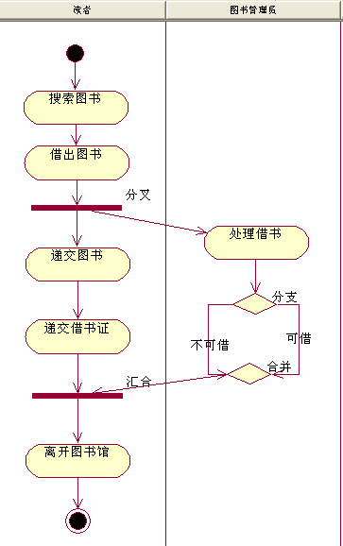
活动图组成
6．泳道
为了对活动的职责进行组织而在活动图中将活动状态分为不同的组，称为泳道（Swimlane）。
每个泳道代表特定含义的状态职责部分。
泳道显示了对象对系统所做的贡献。

Slide 9
带泳道活动图的特点：
----泳道显示了对象对系统所做的贡献。

Slide 10
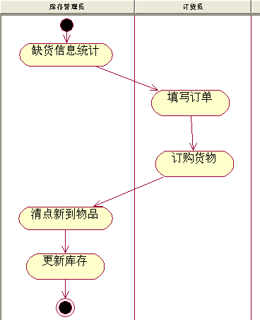
活动图组成
7．对象流
对象可以在活动图中显示，表示动作状态或者活动状态与对象之间的依赖关系。
对象可以作为动作的输入或输出，或简单地表示指定动作对对象的影响。

Slide 11
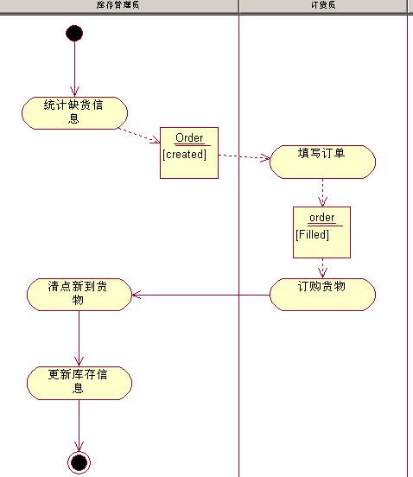
活动图组成
活动图中的对象流
在活动图中，对象流描述了动作状态或者活动状态与对象之间的关系，表示了动作使用对象以及动作对对象的影响
对象用矩形符号来表示，在矩形的内部有对象名或类名。对象流用带有箭头的虚线表示。

Slide 12
活动图中加入对象流更能显示系统的交互：

Slide 13
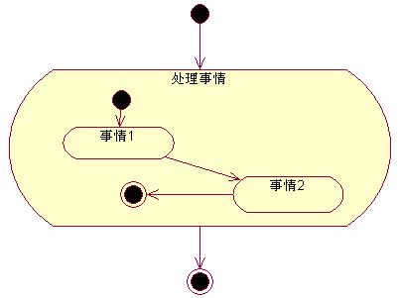
活动图组成
8．组合活动
在UML的活动图中，一个大的活动可以分为若干个动作或子活动，这些动作或子活动本身又可以组成一个活动图。

Slide 14
活动图应用
找饮料
[没有咖啡]
[没有可口可乐]
[找到可口可乐]
[找到咖啡]
将咖啡放到
过滤器中
加水到容器中
取出咖啡杯
取一听
可口可乐
把过滤器放
到咖啡炉上
点燃咖啡炉
冲调咖啡
倒咖啡
喝饮料

Slide 15
活动图与状态图的比较
状态图描述了一个特定对象的所有可能状态，以及由于各种事件的发生而引起的状态之间的转移；用来描述一个对象在其生命周期的行为，主要强调外部动作的影响。活动图是一种描述工作流的方式，它用来描述采取何种动作、做什么、何时发生以及在何处发生。活动图是由状态图扩展而来的，是状态图的另外一种表现形式，它们之间有联系有区别。

